Slide 1
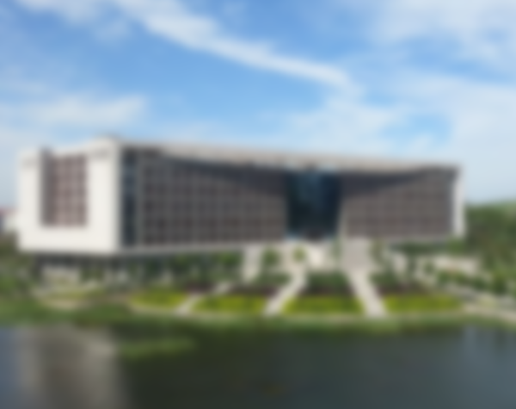
安徽工业大学化学与化工学院
AnHui University of TechnologySchool of Chemistry and Chemical Engineering
安徽工业大学
化学与化工学院
硕士生招生宣传

Slide 2
01
校院简介
目录
02
科研情况
03
校园生活
CONTENTS
04
奖助体系
05
考试科目

Slide 3
01
章 节
校院简介
Part

Slide 4
PART01 校院简介 | 学校概况
占地面积2555.15亩
科技部与安徽省政府联动支持高校
国家“中西部高校基础能力建设工程”项目实施高校
“全国首批深化创新创业教育改革示范高校”
全国创新创业典型经验50强高校
教育部“卓越工程师教育培养计划”实施高校
安徽省地方特色高水平大学建设高校
全国高校共青团“第二课堂成绩单”制度试点单位
佳山、秀山两校区
教学科研仪器总值4.3亿元
馆藏纸质文献212万册
数据库133个
教职工2029人，正高222人、副高465人
全日制本科生21749人，研究生2792人，留学生380人

Slide 5
PART01 校院简介 | 学院概况
马鞍山钢铁学院
化工系
华东冶金学院
化工系
安徽工业大学
化学与环境学院
安徽工业大学
化学与化工学院
1978年
1985年
2000年
2003年
学院机构设置
党委工会
职能科室
教学机构
学术机构
学院党委
学院工会
学院办公室
学生工作办公室
化学工程系
应用化学系
高分子材料系
化生与制药系
中心实验室
学位委员会
教授委员会
教学工作专委会
学科与科研工作专委会
4个系室、1个中心实验室

Slide 6
PART01 校院简介 | 学院概况
马钢
宝钢
山东盛隆焦化
安徽铜陵泰富特种材料
安徽华星化工
……
学院职工98人，其中教授23人，副教授（高级实验师）34人，具有博士学位的老师66人。
包括中科院百人计划2人、教育部新世纪人才资助计划1人、皖江学者特聘教授3人、安徽省省级拔尖人才3人、安徽省学术与技术带头人及后备人选4人等。
产学研合作
师资
力量
近五年来，完成科研项目278项，包括：
主持国家基金48项（含重点1项）
承担973子课题、863专题等国家级项目5项
国际科技合作项目2项
省自然科学基金项目在内的省部级课题39项
宝钢等产学研课题188项，到位经费7000余万元
科研
状况
发表SCI/EI收录论文389篇（HCP 14篇）
授权发明专利142项
获省部级科技奖7项
与学院相关的我校化学、工程学和材料科学三个学科进入全球ESI前1%

Slide 7
PART01 校院简介 | 学院概况
序号 | 级别 | 名称 | 批准部门
 | 安徽省重点实验室 | 煤洁净转化与高值化利用 | 科技厅
1 | 安徽省高校重点实验室 | 煤洁净转化与综合利用 | 教育厅
2 | 高校省级科技创新团队 | 煤资源转化与洁净利用 | 教育厅
3 | 省级示范中心 | 化工过程虚拟仿真实验教学中心 | 教育厅
4 | 省级示范中心 | 基础化学实验示范中心 | 教育厅
5 | 省级教学团队 | 无机化学 | 教育厅
6 | 省级教学团队 | 化工基础课程 | 教育厅

Slide 8
PART01 校院简介 | 学院概况
国家级特色专业1个
重点学科2个
省级平台4个
省重点实验室1个
化学工程与工艺
5个本科专业2个一级硕士点
1个专业硕士点
1个二级学科博士点
建筑面积 约 17000㎡
仪器设备 40多台套
设备投入 超3000万
化学工艺、应用化学
化学工程
材料与化工
学科专业
师生规模
学科平台
实验室
本科专业：
化学工程与工艺、应用化学、
高分子材料与工程、化学生物学、
制药工程
一级学科硕士点：
化学工程与技术、化学
本科生1191人
各类研究生177人
教职工98人
一个省级实验示范中心
“煤洁净转化与综合利用”安徽省重点实验室
“煤资源转化与洁净利用”安徽省科技创新团队

Slide 9
PART01 校院简介 | 学院学生毕业去向
就业
升学

Slide 10
02
章 节
科研情况
Part

Slide 11
PART02 科研情况 | 研究方向
序号 | 研究方向和领域 | 所属系室
1 | 炼焦煤资源配置与优化 | 化学工程系
2 | 煤洁净转化与高值利用
3 | 新型碳基储能材料与器件
4 | 化产品分离精制与利用
5 | 化工过程优化与控制
6 | 精细化学品合成技术 | 应用化学系
7 | 新型催化材料及应用
8 | 新能源材料与器件 | 高分子材料系
9 | 高分子材料
10 | 无机功能材料 | 化学生物学和制药工程系
11 | 生物化工

Slide 12
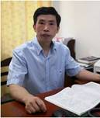
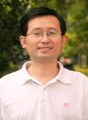
PART02 科研情况 | 导师简介
姓名 | 水恒福 | 性别 | 男 | 最高学位 | 博士
职称/职务 | 教授
研究方向 | 煤洁净转化与利用
邮箱 | shhf@ahut.edu.cn
学习工作经历 | 1987年7月华东化工学院本科毕业 1992年12月获鞍山热能研究院硕士学位 1998年4月获华东理工大学博士学位 2003年8月晋升教授技术职务 期间2000年4月 ~ 2002年3月在日本东北大学博士后研究
主要科研项目及成果 | 作为项目负责人主持、完成国家自然科学基金6项，包括国家自然科学基金重点项目1项；省部级课题6项。作为我校负责人联合承担了国家国际科技合作专项项目1项（课题5）；国家重点基础研究发展计划（973计划）项目1项（课题2），国家自然科学基金重点项目1项；国家863专题项目2项。
姓名 | 魏先文 | 性别 | 男 | 最高学位 | 博士
职称/职务 | 教授/校长
研究方向 | 功能碳材料的制备与应用
邮箱 | xwwei@ahut.edu.cn
学习工作经历 | 1999年7月获南京大学无机化学博士学位 2000年至2001年在英国Sussex大学做博士后 2001年至2002年期间为亚历山大冯·洪堡基金学者在马克斯普朗克固体研究所做访问学者。
主要科研项目及成果 | 现为安徽省“皖江学者”首批特聘教授，首批安徽省学术与技术带头人，中国高校校办产业协会常务理事，安徽省高校科研管理研究会副理事长，安徽省化学会常务理事，安徽省模范教师。曾担任“功能性分子固体”省部共建教育部重点实验室主任、“新型分子基固体材料的合成及应用”安徽省高校科技创新团队负责人。主持并完成国家自然科学基金重大项目子课题1项，国家自然科学基金面上项目5项，教育部优秀青年教师资助计划项目1项，教育部留学回国人员科研启动基金项目1项，教育部高等学校博士学科点专项科研基金资助课题项目1项，安徽省优秀青年科技基金2项，安徽省自然科学基金项目1项。迄今为止，主持国家级及省部级课题10余项，在Angew. Chem. Int. Engl.等国内外有影响的学术刊物上发表SCI收录论文130多篇，论文被他人引用超过800多次，获授权中国发明专利8项，参编教材3部，获得教育部提名国家科学技术奖一等奖1项、安徽省自然科学三等奖1项、安徽省高等教育教学成果省级一等奖2项、"安徽省优秀青年科技创新奖"等荣誉称号。曾多次应邀在国际、国内学术会议上做学术报告，至今担任着Chem. Mater. 等杂志的特约审稿人。

Slide 13
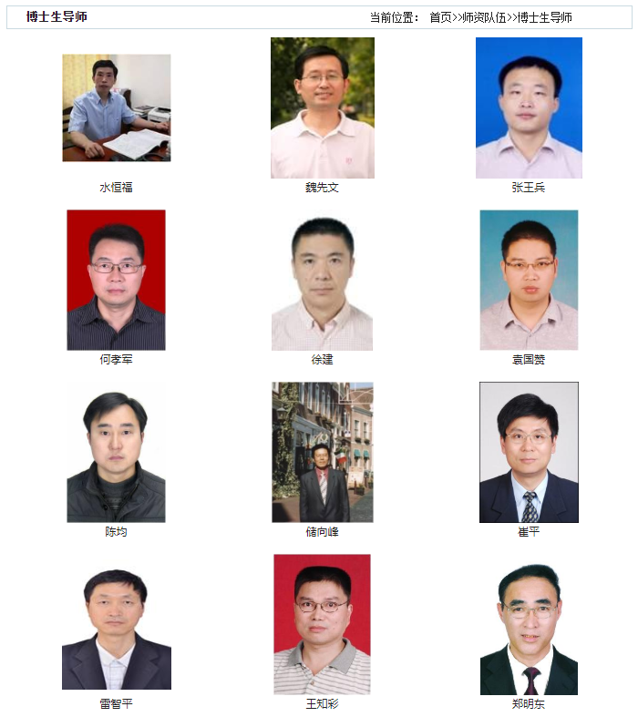
PART02 科研情况 | 导师简介
学院职工98人，其中教授23人，副教授（高级实验师）34人，具有博士学位的老师66人。
包括中科院百人计划2人、教育部新世纪人才资助计划1人、皖江学者特聘教授3人、安徽省省级拔尖人才3人、安徽省学术与技术带头人及后备人选4人等。

Slide 14
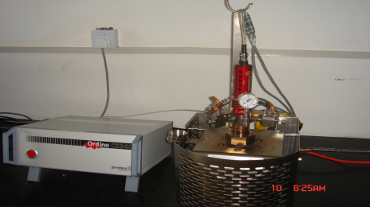
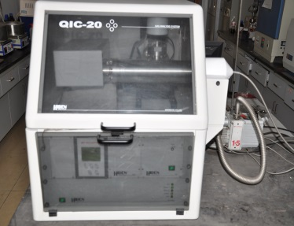
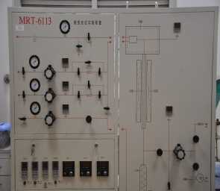
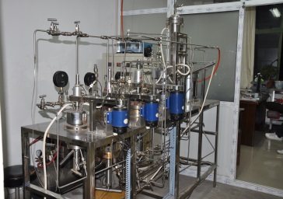
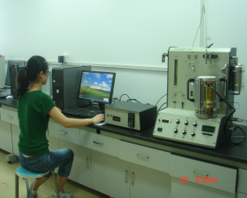
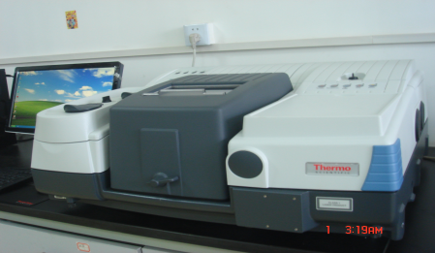
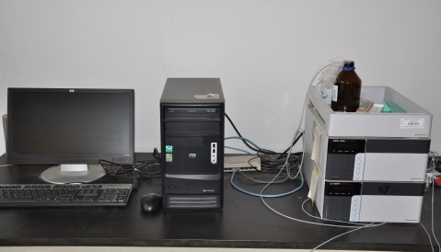
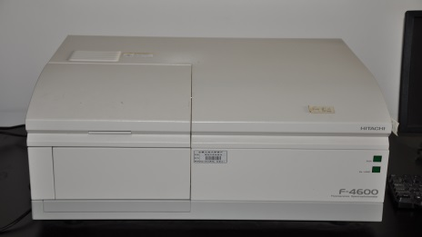
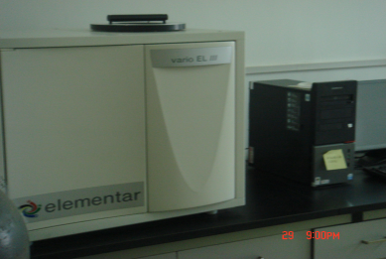
PART02 科研情况 | 化学工程系科研平台
1996→冶金部重点学科
2002→安徽省重点学科
2009→国家级特色专业——化学工程与工艺
安徽省高校科技创新团队
煤的洁净转化与综合利用省重点实验室

Slide 15
PART03 科研情况 | 化学工程系科研平台
精细化工
环境化工
化工过程
能源化工领域
应用基础研究
材料化工
煤转化技术
能源化工
节能减排技术
化学工程、化学工艺、工业催化、应用化学、分析化学

Slide 16
PART02 科研情况 | 化学工程系研究方向与研究成果
研究成果
国家科学技术二等奖1项，省部级科学技术二等奖4项、三等奖6项
完成原冶金部“七五”重点课题、国家“八五”、“九五”、“863”专题和“973”专题等国家重大科研课题近30项
宝钢、马钢、武钢、鞍钢、攀钢、柳钢、山东钢铁、南京钢铁等国有大中型企业和山东铁雄、唐山达丰等大型民营企业合作产学研项目200余项，年均到位科研经费超过1000万元
获得国家基金40项（含重点3项），科技部863、973等省部级项目50项
发表高水平学术论文200余篇（二区及以上论文多少），国家授权发明专利100余件，省部级科技奖励5项
研究方向
新能源和环保材料
煤基新材料的制备及其功能化应用
化工过程设计和优化
焦炭质量与高炉冶炼的关系
洁净煤技术
清洁化工、绿色化工和环境化工
绿色分离与高值利用技术

Slide 17
PART02 科研情况 | 应用化学系简介
安徽省重点学科
副教授4人
博士20人
博导5人
教授11人
应用化学专业
校级特色专业
安徽省综合改革试点专业
在职教师21人
化学学科连续多年进入全球ESI排名前1%

Slide 18
PART02 科研情况 | 高分子材料系研究方向
拥有各类高分子材料成型加工仪器设备
高分子材料结构表征与性能测试仪器设备
高分子材料与工程系研究方向汇总表
新型配位聚合催化剂的研发 | 高附加值聚烯烃及橡胶的开发 | 聚合物纳米复合材料的研发
二维纳米材料的规模化制备及其应用 | 石墨烯电热涂料的研制及应用产品生产 | 聚合物静电纺丝
高分子纳米复合材料的结构设计及应用研究、 | 高分子纳米复合材料与表面工程技术 | 导电、导热材料
树状大分子的设计、合成及应用研究 | 环境友好型高分子材料的设计、制备与应用 | 复合材料的自组装及其在分解水中的应用
面向微电子封装领域的聚合物/无机纳米复合材料 | 功能软物质材料的制备与性能研究 | 金属表面防腐涂层材料和环境吸附材料等

Slide 19
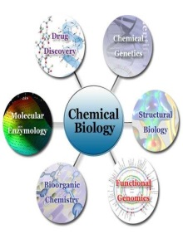
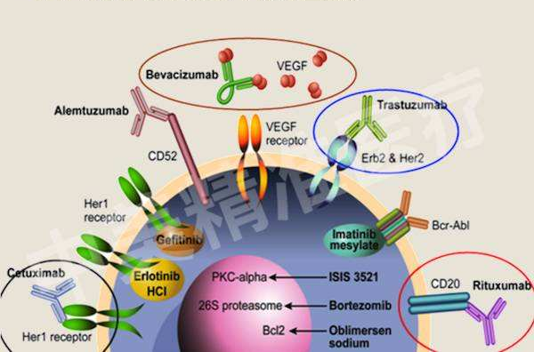
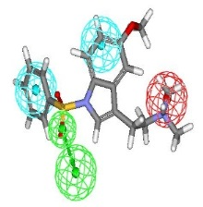
PART02 科研情况 | 化生与制药系研究方向
化学生物学
药物分子设计
及筛选
药理学
药物靶标发现
精细化学合成、
仿生分子识别与化学分离
小分子化合物的抗癌活性研究（体内外临床前分子药理学研究等）
定向靶标的先导化合物发现及其作用机制
肿瘤发病机制及药物靶标的发现和验证
主要从事药物临床前研究以及化学生物学研究方向，主持国家自然科学基金项目5项，各类省部级项目7项，横向项目6项，其它项目4项；发表SCI论文29篇，授权专利4项

Slide 20
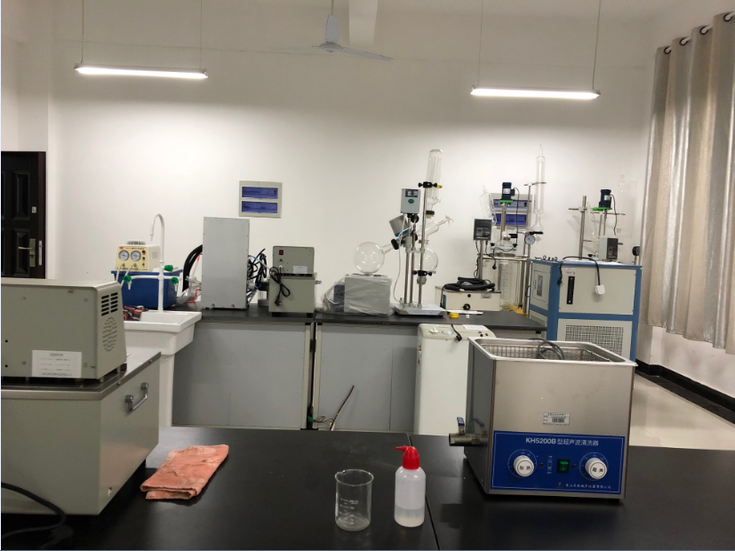
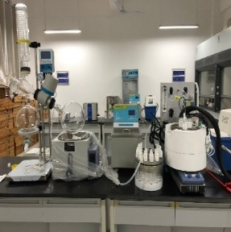
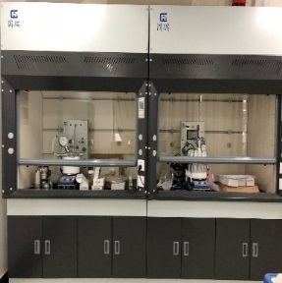
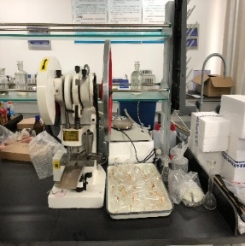
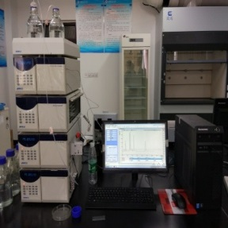
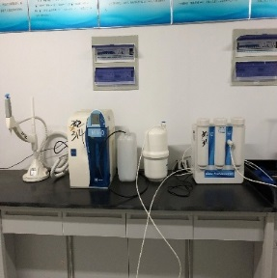
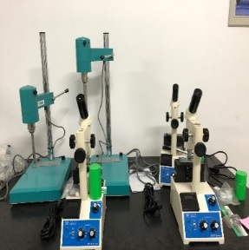
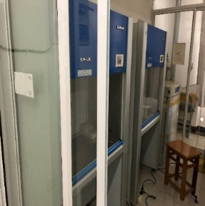
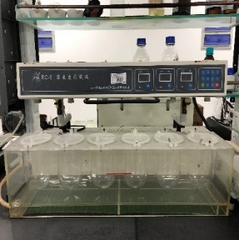
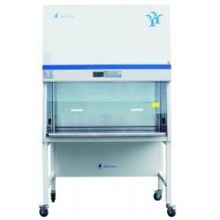
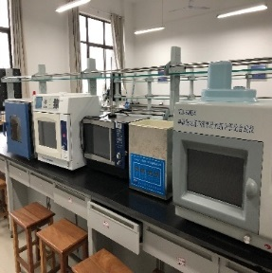
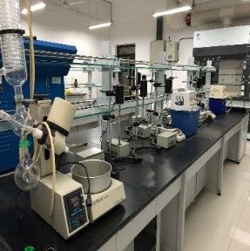
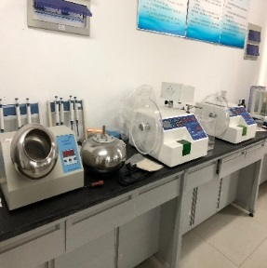
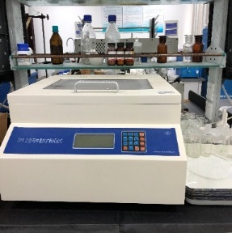
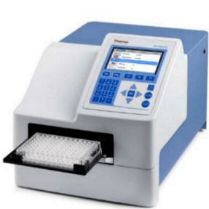
PART02 科研情况 | 化生与制药系研究方向
精细化学合成实验室
仿生分子识别与化学分离实验室
肿瘤发病机理及药物发现实验室
生物化工研究中心
药物制备与剂型化学实验室
药物设计与制药分离工程实验室
药物同源与代谢工程实验室
依托我院材料化学与化工二级学科博士点、化学一级学科硕士点以及化学工程领域专业学位硕士授权点；
专任教师11人，外聘兼职教师2人，专任教师中教授2人，副教授3人，硕士生导师7人；全部具有博士学位，其中具有海外留学背景2人，包括“皖江学者”1人，安徽省战略性新兴产业技术领军人才1人。

Slide 21
PART02 科研情况 | 科研平台
现代化学分析中心：
可用于无机、有机成分的定性和定量分析、结构分析、表面分析、微区形貌和热分析等等。除了能提供常规的理化分析测试以外，测试中心还拥有配套齐全的化学操作间，能承担各类相关项目的研究。
仪器设备
固体X-射线荧光光谱仪 | 单晶X-射线衍射仪 | 400兆核磁共振仪 | 液相色谱-质谱联谱仪
气相色谱-质谱联谱仪 | 纳米粒度仪 | 元素分析仪 | 原子吸收光谱仪
耦合等离子体发射光谱仪 | 火花光电直读光谱仪 | 碳硫分析仪 | 紫外光谱仪
差热分析仪 | 红外光谱仪
材料物理性能测试中心：
包含材料物理、机械力学性能主要测试装置。
仪器设备
正置、倒置金相 显微镜 | 布氏硬度计 | 洛氏硬度计 | 便携式布洛硬度计 | 数显集成化维氏 硬度计 | 万能材料试验机
涂层磁性测厚仪 | 超声波探测仪 | 冲击试验机 | 反复弯曲试验机 | 疲劳（弯曲） 试验机 | 摇摆式冲击试验机
合像水平仪 | 拉伸试验机 | 抗弯强度试验机 | 落锤冲击试验机 | 扭转刚度试验仪 | 铅笔硬度测定仪
数显式耐压测试仪 | 水压试验机 | 弯曲试验机 | 夏比冲击试验机 | 应力松弛试验机 | 氙灯耐气候老化 试验仪

Slide 22
03
章 节
校园生活
Part

Slide 23
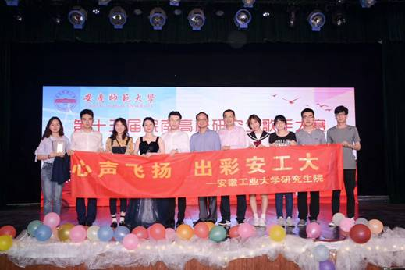
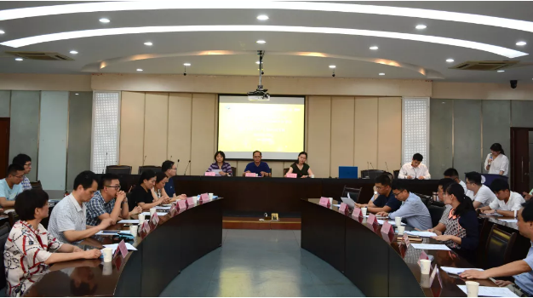
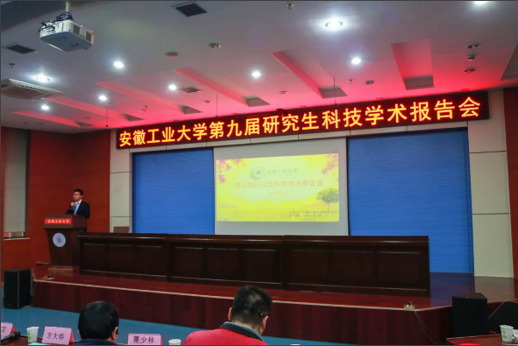
PART03 校园生活 | 校园文化
研究生歌手大赛
研究生“新生杯”篮球赛
研究生模拟国际会议
研究生科技学术报告会
各类学科竞赛

Slide 24
04
章 节
奖助体系
Part

Slide 25
PART04 奖助体系
 | 奖助项目名称 | 生均资助额，元/人 |  | 获得资助比例，%
1 | 国家奖学金 | 20000元/人 |  | 全体研究生，覆盖面3%
2 | 国家助学金 | 6000元/人 |  | 全体研究生，覆盖面100%
3 | 学业奖学金 | 一等10000 元/人，二等8000 元/人，三等4000元/人，四等1000元/人 |  | 全体研究生，覆盖面100%
4 | 优秀新生学生奖学金 | 一等20000 元/人，二等10000 元/人，三等5000元/人 |  | 全体研究生，覆盖面100%
5 | 校长奖学金 | 5000元/人 |  | 全体研究生，覆盖面1%
6 | 企业奖学金 | 5000元/人 |  | 全体研究生，覆盖面5%
7 | 科研单项奖学金 | 发表论文依据论文档次奖励1000~30000元/篇。 |  | 全体研究生，覆盖面100%
8 | 省品学兼优毕业生 | 500元/人 |  | 按学校下拨指标
9 | 校优秀毕业生 | 300元/人 |  | 按学校下拨指标
10 | 三好研究生 | 0元/人 |  | 按学校下拨指标
11 | 优秀研究生干部 | 0元/人 |  | 按学校下拨指标
12 | 三助岗位津贴 | 助教 | 结合助教实际工作情况发放助教津贴 | 全体研究生
 |  | 助管 | 200元/月 | 全体研究生
 |  | 助研津贴 | 结合助研实际工作发放助研津贴，最低2400 元/人 | 全体研究生，覆盖面100%

Slide 26
05
章 节
考试科目
Part

Slide 27
PART05 考试科目
全日制 | 070300 化学 | 01电分析化学 02光谱分析 03色谱分析 04天然产物提取、分离与分析 05化学传感器 06电致化学发光分析 07药物分析 08煤衍生物的分离与分析 09新型吸附材料在分享及富集中的应用 10药物分子设计与合成 | ①101思想政治理论 ②201英语一 ③721分析化学（含仪器分析）（化工） ④825有机化学（化工） 或831物理化学（化工） | 笔试科目：综合化学（包含无机化学、分析化学、有机化学、物理化学，以及基础化学实验内容） 参考书目：《无机化学》（第五版），大连理工大学主编，高等教育出版社，2006年。《分析化学》上册（第五版）， 武汉大学主编，高等教育出版社，2006年；《有机化学》（第五版），张文勤，郑艳，马宁，赵温涛编，高等教育出版社，2014年。《物理化学》上、下册（第五版），天津大学物理化学教研室 编，高等教育出版社，2009 年；《仪器分析教程》（第二版），叶曾宪，张新祥 等，北京大学出版社，2007年 同等学力考生复试加试科目： 1、 有机化学或物理化学（必须与初试课程不同）；2、无机化学。 | 11 | 8 | 3
全日制 | 081700化学工程与技术 | 01化学工程（081701） 02化学工艺（081702） 03生物化工（081703） 04应用化学（081704） 05工业催化（081705） 06材料化学工程（081706） 07制药与精细化工（081707） | ①101思想政治理论 ②201英语一 ③302数学二 ④830化工原理 或831物理化学（化工） | 笔试科目：化工原理或物理化学或综合化学（包含无机化学、分析化学、有机化学、物理化学，以及基础化学实验内容）(必须与初试科目不同) 参考书目：《化工原理》（第四版），陈敏恒、方图南等编，化学工业出版社，2016年； 同等学力考生复试加试科目： 1、 有机化学或物理化学（必须与初试科目不同)；2、化工热力学或无机及分析化学（不含仪器分析）。 参考书目：《化工热力学》高光华、童景山出版社：清华大学出版社，2007年第一版。 其它科目参考书目同本学院其它专业的相应科目 | 19 | 16 | 3
全日制 | 085216 化学工程 | 01煤综合利用与冶金焦炭质量 02煤焦油与煤沥青综合利用 03练焦煤资源配置与优化 04新型煤基炭材料及催化剂制备与应用 05煤焦化产品深度分离与绿色利用 06化工生产过程优化与系统节能及其装备自动控制 07精细化学品合成与高效转化 08高性能电极材料与光电信息技术 09生物质催化转化与应用 | ①101思想政治理论 ②204英语二 ③302数学二 ④830化工原理 或831物理化学（化工） | 笔试科目：化工原理或物理化学(必须与初试科目不同)。 同等学力考生复试加试科目： 1、 有机化学或物理化学（必须与初试科目不同)； 2、化工热力学。 参考书目：同本学院其它专业的相应科目 | 37 | 35 | 2
非全日制 |  |  |  |  | 1 | 1 | 0

Slide 28
安徽工业大学化学与化工学院
AnHui University of TechnologySchool of Chemistry and Chemical Engineering
安徽工业大学
化学与化工学院
硕士生招生宣传

